Slide 1
Détection d'URL malveillantes avec Machine Learning
Safa ALATRECH

Slide 2
URL malveillantes
Une URL malveillante est un lien de site Web conçu pour promouvoir les attaques de virus,
L’objectif final de ces virus est d’accéder aux informations personnelles, d’endommager l’appareil de l’utilisateur et d’obtenir un gain financier. Ils peuvent également détruire le réseau de l’entreprise, entraînant des pertes.
Une URL malveillante peut également être utilisée pour inciter les gens à soumettre leurs informations personnelles sur un faux site Web.

Slide 3
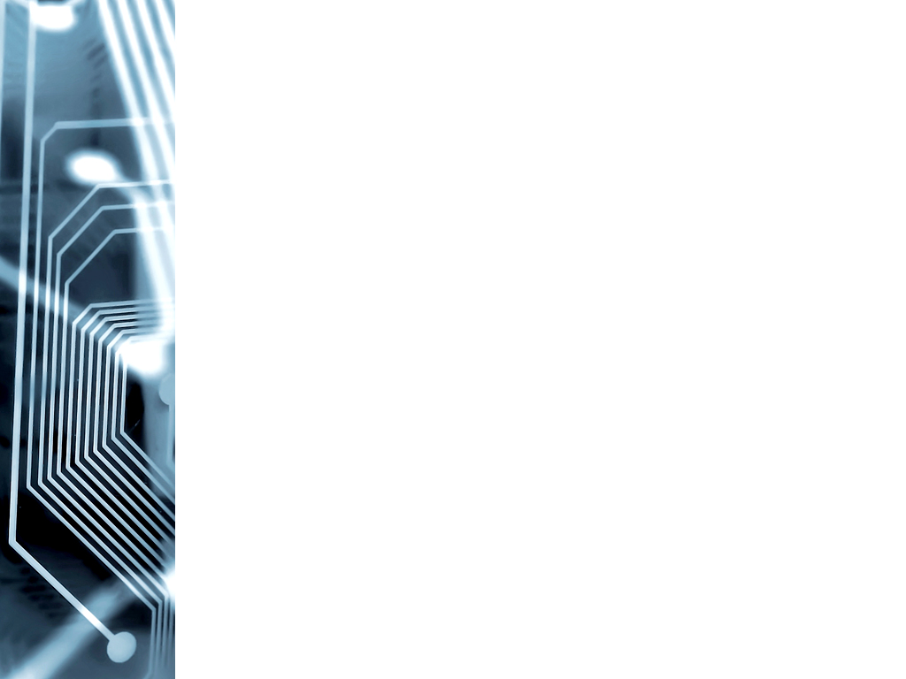
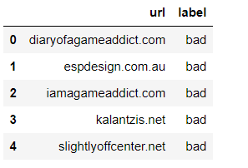
Detection URL malveillantes
On créer un modèle d’apprentissage automatique capable de détecter ces URL malveillantes. On entraîner modèle à l’aide d’un jeu de données avec des URL étiquetées à la fois (Bad, Good) . On construire le modèle en utilisant la bibliothèque Python Scikit-learn.
Lien DataSet :
https://drive.google.com/file/d/1DdKIqJI5aBno8tGEIUFsgNxea065zUW5/view?usp=sharing
https://drive.google.com/file/d/1DdKIqJI5aBno8tGEIUFsgNxea065zUW5/view?usp=sharing r
ldata.csv - Google Dri

Slide 4
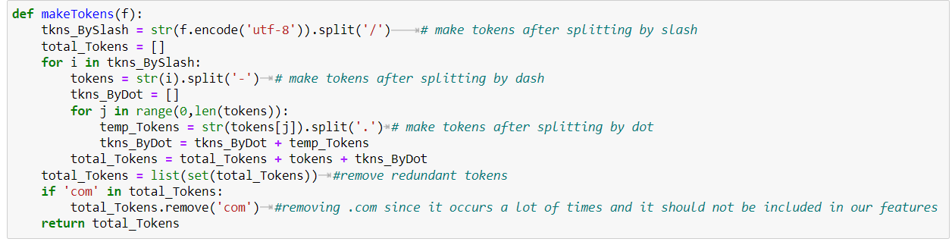
Data Preprocessing​
On créer une fonction pour nettoyer DataSet.
La fonction est utilisée pour diviser texte par barre oblique, tiret et point.
La fonction supprimera également les mots redondants dans le texte.

Slide 5
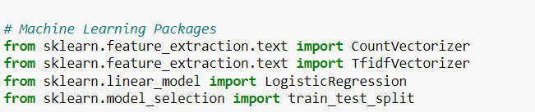
Importation Package
Pour construire modèle d’apprentissage automatique, On Installé divers packages Python qui sont essentiels pour ce processus.
Diviser DataSet en deux ensembles:
Training DataSet (60)
Test DataSet (40)

Slide 6
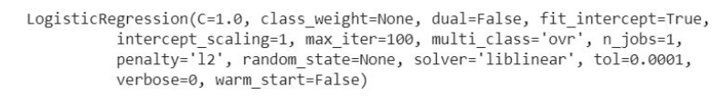
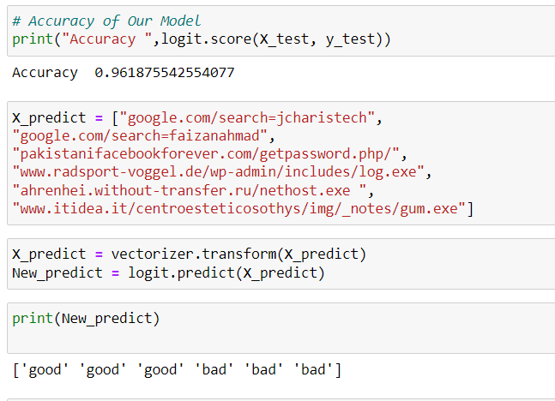
Création de modèle LogisticRegression
Calcul du score de précision du modèle

Slide 7
Conclusion
On appris à détecter les URL malveillantes à l’aide de l’apprentissage automatique.
On commencé par discuter de l’impact négatif de cliquer sur une URL malveillante.
On appris à nettoyer un jeu de données pour on assurer qu’il est correctement formaté.

